Slide 1

JSP
로그인
20172278 정재웅

Slide 2
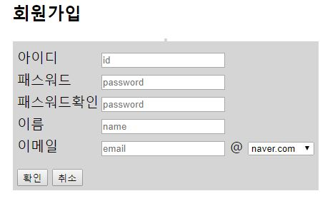
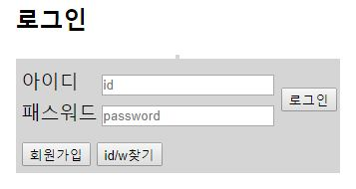
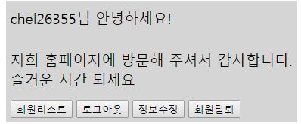
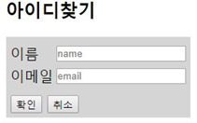
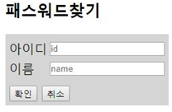
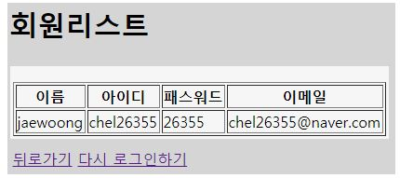
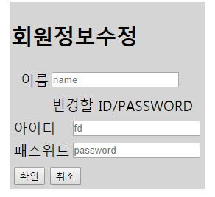
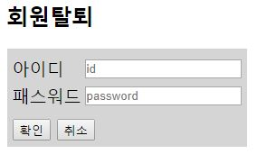
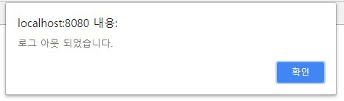
에저장

Slide 3
로그인창
입력을 하지않을경우 페이지가 안넘어가짐
버튼을 누르면 회원가입
페이지로 넘어감
버튼을 누르면 ID/PW찾기 페이지로 넘어감

Slide 4
회원가입
화살표를 누르면 가입가능한 이메일 주소를 선택 할 수 있음
정보 입력을 하지않을경우 가입확인 페이지로 안넘어가짐
이전 페이지인 로그인창
페이지로 넘어감

Slide 5
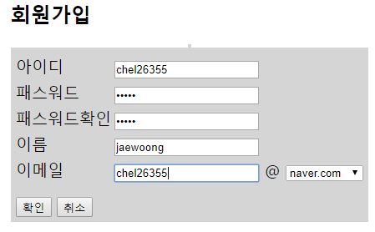
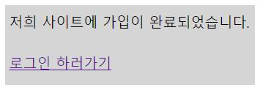
회원가입
버튼을 클릭하면 위에 쓴개인정보가 에
저장이되고 가입확인 페이지로 넘어감
가입성공시 나오는 페이지
누를시 로그인창으로 이동

Slide 6
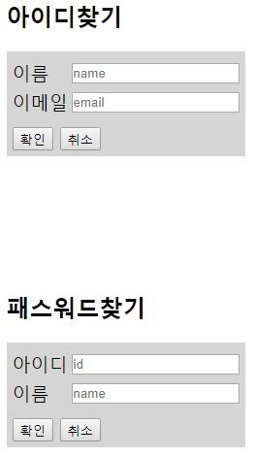
ID/PW 찾기
에 저장된 이름
에 저장된 이메일
이전 페이지인 로그인창
페이지로 넘어감
입력을 하지않을경우
페이지가 안넘어가짐
에 저장된 아이디
입력을 하지않을경우
페이지가 안넘어가짐
에 저장된 이름
이전 페이지인 로그인창
페이지로 넘어감

Slide 7
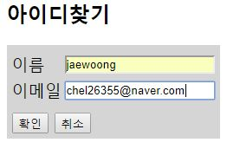
ID찾기
버튼을 클릭하면 위에 쓴정보가 에 있는지 확인

Slide 8
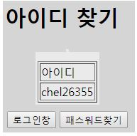
ID찾기
확인후 정보가 일치한 회원의 아이디가 나타남
클릭시 PW찾기 페이지로 넘어감
클릭시 로그인창 페이지로 넘어감

Slide 9
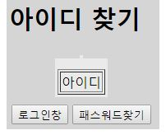
ID찾기
에 저장된 정보가 일치하지 않을경우 아이디가 나타나지않음

Slide 10
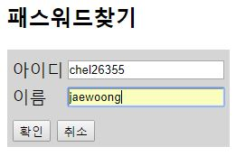
PW찾기
버튼을 클릭하면 위에 쓴정보가 에 있는지 확인

Slide 11
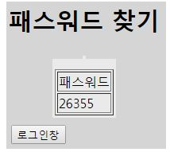
PW찾기
확인후 정보가 일치한 회원의 패스워드가 나타남
클릭시 로그인창 페이지로 넘어감

Slide 12
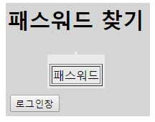
PW찾기
에 저장된 정보가 일치하지 않을경우
패스워드가 나타나지않음

Slide 13
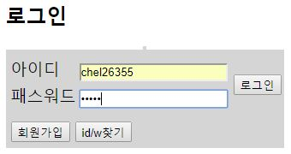

로그인
버튼을 클릭하면 ID/PW정보가 에 있는지 확인
에 저장된 ID/PW를 확인후 로그인페이지로 넘어감
에 IP/PW가 저장이 안되있을 경우
나타나는 페이지
클릭시 회원가입 페이지로 넘어감

Slide 14
로그인
회원의 아이디
버튼을 누르면 회원탈퇴
페이지로 넘어감
누를시 회원리스트로 이동
버튼을 누르면 수정페이지로 넘어감
로그아웃 버튼

Slide 15
회원리스트
에 저장된 회원들의 정보리스트가 나타남
누를시 이전 페이지인 로그인
페이지로 넘어감
로그인창 페이지로 넘어감

Slide 16
로그아웃
로그아웃 버튼을 누를시 알림창과 동시에 로그아웃됌
누르면 로그인창 페이지로 감
넘어가진 페이지의 모습

Slide 17
정보수정
에 저장된 이름
새로운 아이디
새로운 패스워드
누를시 이전 페이지인 로그인
페이지로 넘어감
정보 입력을 하지않을경우 페이지가 안넘어가짐

Slide 18
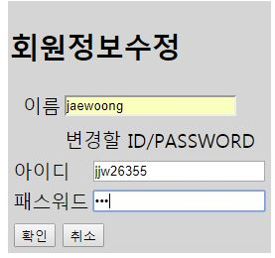

정보수정
버튼을 클릭하면 에 저장된 회원이름을 확인
확인후 정보가 맞으면 수정이 완료됌
정보가 맞지않을경우 수정이 완료되지 않음
누를시 회원리스트로 이동
수정된 정보를 확인가능

Slide 19
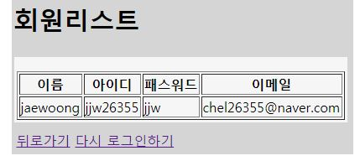
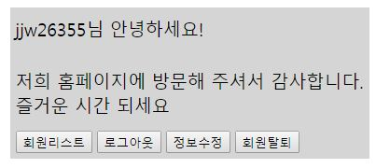
정보수정
정보가 수정되어 에 다시
저장된 ID/PW
수정된 회원의 아이디

Slide 20
회원탈퇴
에 저장된 아이디
에 저장된 패스워드
이전 페이지인 로그인
페이지로 넘어감
입력을 하지않을경우
페이지가 안넘어가짐

Slide 21
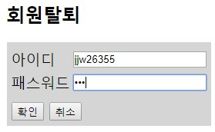

회원탈퇴
버튼을 클릭하면 ID/PW정보가 에 있는지 확인
에 저장된 ID/PW를 확인후 정보가 일치하면 회원탈퇴됌
클릭시 로그인창 페이지로 넘어감

Slide 22
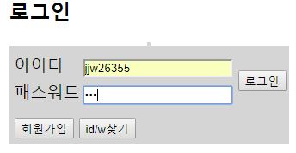
회원탈퇴
탈퇴후 로그인
로그인 되지않음

